Slide 1
第1章 矢量分析与场论
1.1 矢量及其代数运算
1.2 常用的坐标系
1.3 标量场和矢量场
1.4 标量场的梯度
1.5 矢量场通量和散度
1.6 矢量场环流和旋度
1.7 亥姆霍兹定理

Slide 2
1.1 矢量及其代数运算
* 标量:一个仅用大小就能够完整描述的物理量称为标量.
电压、温度、时间、质量、电荷等。
实际上， 所有实数都是标量。
* 矢量:一个有大小和方向的物理量称为矢量.
电场、磁场、力、速度、力矩等都是矢量。
A在直角坐标系中， 矢量A的三个分量分别是:
A_{x}、A_{y}、A_{z}
可以将矢量A表示成：
A=e_{x}A_{x}+e_{y}A_{y}+e_{z}A_{z} 矢量A的大小为A：
A =(A ²_{x}+A ²_{y}+A ²_{z} )^{1/2}

Slide 3
矢量的代数运算
矢量的加法和减法
任意两个矢量A与B相加等于两个矢量对应分量相加，
们的和仍然为矢量， 即
C = A+B = e_{x}(A_{x}+B_{x})+e_{y}(A_{y}+B_{y})+e_{z}(A_{z}+B_{z})
任意两个矢量A与B的差等于将其中的一个矢量变号后再
相加， 即
D = A-B = A+(-B)= e_{x}(A_{x}-B_{x})+e_{y}(A_{y}-B_{y})+e_{z}(A_{z}-B_{z})
矢量的乘积
A·B=AB cosθ
性质： A·B=A_{x}B_{x}+A_{y}B_{y}+A_{z}B_{z}
A·B = B·A
A·(B+C)=A·B +A·C

Slide 4
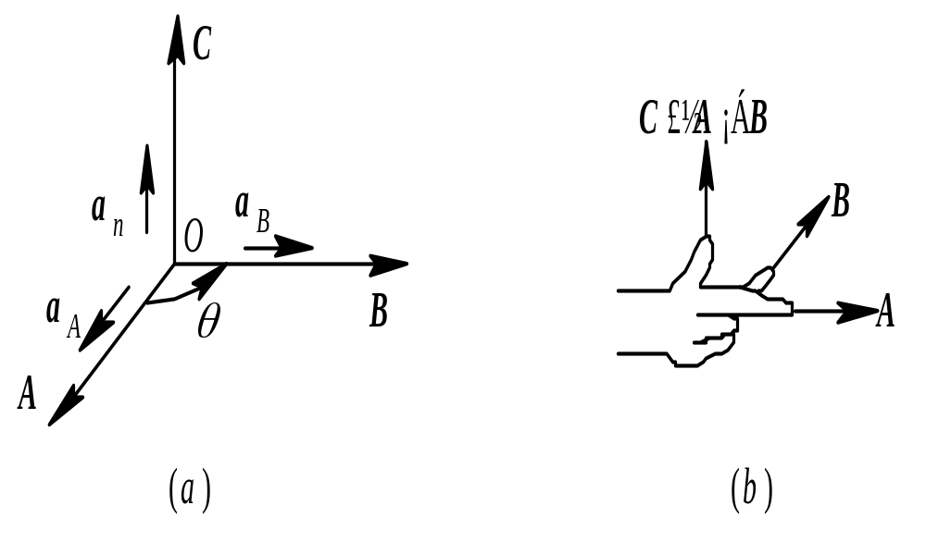
矢量积
任意两个矢量A与B的矢量积是一个新矢量.
矢量积的大小:
C = A×B =e_{n}AB sinθ
矢量积的方向:垂直于矢量A与B组成的平面
e_{n}=e_{A}×e_{B}

Slide 5
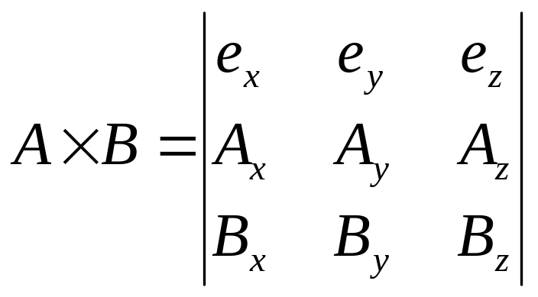
直角坐标系中的单位矢量有下列关系式：
e_{x}×e_{y}=e_{z}, e_{y}×e_{z}=e_{x}, e_{z}×e_{x} = e_{y}
e_{x}×e_{x}= e_{y}×e_{y}= e_{z}×e_{z} = 0
在直角坐标系中， 矢量的叉积还可以表示为
=e_{x}(A_{y}B_{z}-A_{z}B_{y})+e_{y}(A_{z}B_{x}-A_{x}B_{z})+e_{z}(A_{x}B_{y}-A_{y}B_{x})
矢量的其他运算详见附录一。

Slide 6








正交曲面坐标系
z
z
θ = θ ₀
直角(x, y , z)
z = z ₀
θ ₀
P₀
y = y ₀
P₀
φ = φ ₀
x = x ₀
r = r ₀
O
y
O
φ ₀
y
x
x
圆柱(r, φ , z)
z
球(r, θ, φ )
z = z ₀
已知矢量 A 在圆柱坐标系和球坐标系中可分别表示为
P₀
r = r₀
O
φ = φ ₀
x
φ ₀
y
式中 a, b, c 均为常数，A 是常矢量吗？

Slide 7
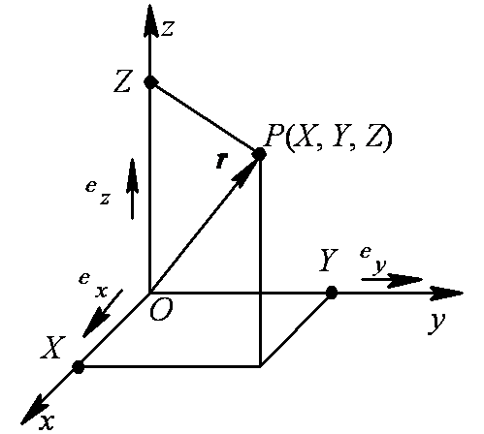
直角坐标系
单位矢量 e_{x，}e_{y}，e_{z} 是常数矢量，与位置无关，相互正交。
dl_{x}=dx, dl_{y}=dy, dl_{z}=dz
dS_{x} =dydz
dS_{y}= dxdz
dS_{z}= dxdy
体积元为：
dV=dxdydz

Slide 8
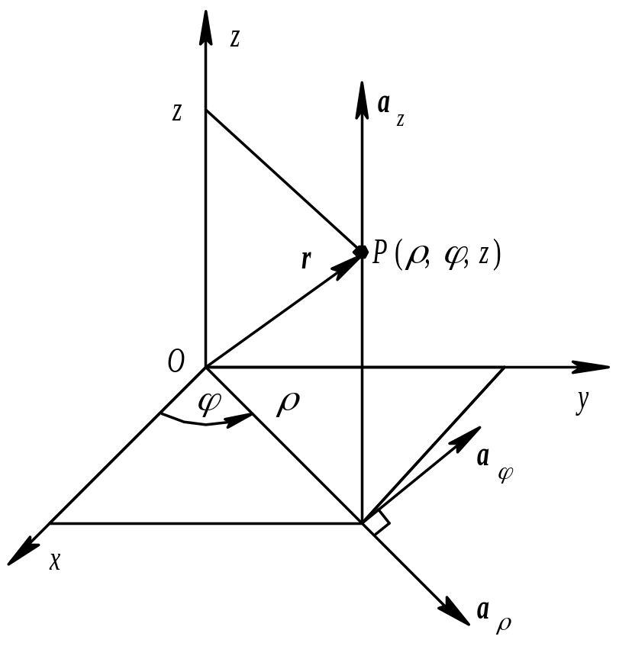
圆柱坐标系
由于三个面相交成直角， 因此能够建立互相垂直
的坐标轴： ρ、 φ 和z，
相应的单位矢量为e_{ρ}、 e_{φ}和e_{z}， 分别指向ρ、φ
和z增加的方向。
圆柱坐标三个坐标面的面元矢量分别为
dSρ=ρdφ dz
dSφ= dρdz
dSz=ρdφ dρ
体积元为
dV=ρdφ dρdz

Slide 9
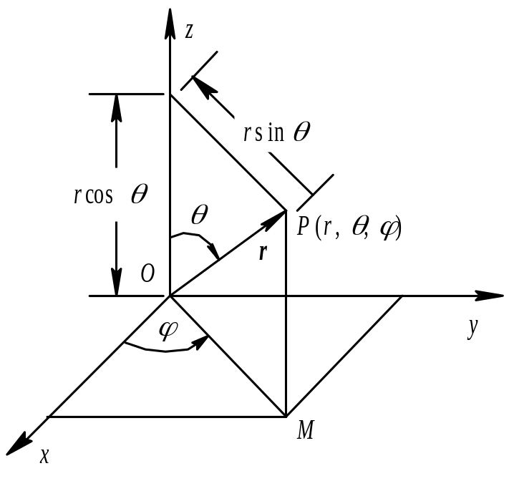
球坐标与直角坐标之间的关系为
x=r sinθ cosφ
y=r sinθ sinφ
z=rcosθ
面元：
dSr=r2 sinθ dθdφ
dSθ=r sinθ drdφ
dSφ=r dr dθ
球坐标的体积元为
dV=r2 sinθ drdθdφ

Slide 10
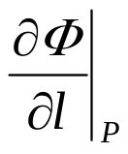


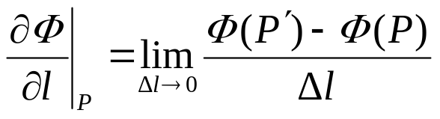
1. 标量场的方向导数与梯度
方向导数:标量场在某点的方向导数表示标量场自该点沿某一方向
上的变化率。
例如标量场 Φ 在 P 点沿 l 方向上的方向导数 定义为
l
Φ
P

Slide 11
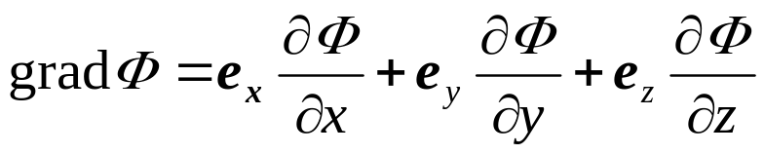
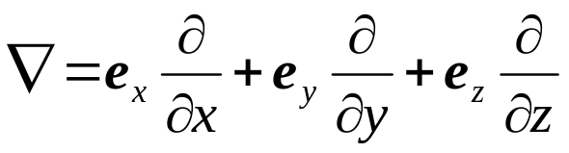

梯度:标量场在某点梯度的大小等于该点的最大方向导数，梯度的方
向为该点具有最大方向导数的方向。可见，梯度是一个矢量。
在直角坐标系中，标量场 Φ 的梯度可表示为
式中grad 是英文字母 gradient 的缩写。
若引入算符∇，它在直角坐标系中可表示为
则梯度可表示为

Slide 12
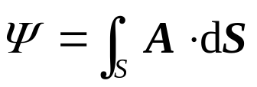
2. 矢量场的通量与散度
通量： 矢量 A 沿某一有向曲面 S 的面积分称为矢量 A 通过该有向曲
面 S 的通量，以标量 Ψ 表示，即
通量可为正、或为负、或为零。当矢量穿出某个闭合面时，认为该闭合面中存在产生该矢量场的源；当矢量进入这个闭合面时，认为该闭合面中存在汇聚该矢量场的洞（或汇）。闭合的有向曲面的方向通常规定为闭合面的外法线方向。因此，当闭合面中有源时，矢量通过该闭合面的通量一定为正；反之，当闭合面中有洞时，矢量通过该闭合面的通量一定为负。所以，前述的源称为正源，而洞称为负源。

Slide 13
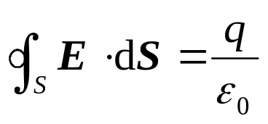
由物理得知，真空中的电场强度 E 通过任一闭合曲面的通量等于该闭合面包围的自由电荷的电量 q 与真空介电常数 ε ₀ 之比，即，
可见，当闭合面中存在正电荷时，通量为正。当闭合面中存在负电荷时，通量为负。在电荷不存在的无源区中，穿过任一闭合面的通量为零。这一电学实例充分地显示出闭合面中正源、负源及无源的通量特性。但是，通量仅能表示闭合面中源的总量大小（源的强度），它不能显示源的分布特性。为此需要研究矢量场的散度。

Slide 14
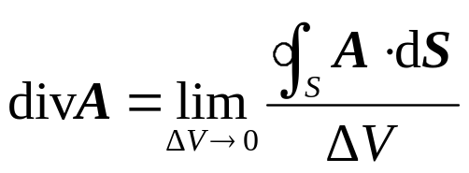
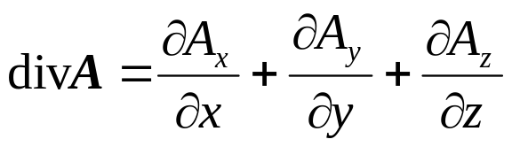
散度：当闭合面 S 向某点无限收缩时，矢量 A 通过该闭合面S 的
通量与该闭合面包围的体积之比的极限称为矢量场 A 在该
点的散度，以 div A 表示，即
式中div 是英文字母 divergence 的缩写， ΔV 为闭合面 S 包围的体积。上式表明，散度是一个标量，它可理解为通过包围单位体积闭合面的通量。
直角坐标系中散度可表示为

Slide 15

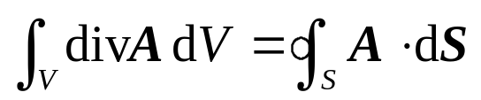
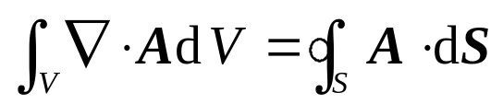
因此散度可用算符 ∇ 表示为
高斯定理
或者写为
从数学角度可以认为高斯定理建立了面积分和体积分的关系。从物理角度可以理解为高斯定理建立了区域 V 中的场和包围区域 V 的闭合面 S 上的场之间的关系。因此，如果已知区域 V 中的场，根据高斯定理即可求出边界 S 上的场，反之亦然。

Slide 16
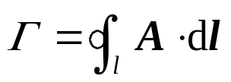
3. 矢量场的环量与旋度
环量：矢量场 A 沿一条有向曲线 l 的线积分称为矢量场 A 沿该曲
线的环量，以 Γ 表示，即
可见，若在闭合有向曲线 l 上，矢量场 A 的方向处处与线元 dl 的方向保持一致，则环量 Γ > 0；若处处相反，则 Γ < 0 。可见，环量可以用来描述矢量场的旋涡特性。

Slide 17
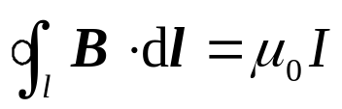
由物理学得知，真空中磁感应强度 B 沿任一闭合有向曲线 l 的环量等于该闭合曲线包围的传导电流强度 I 与真空磁导率 μ ₀ 的乘积。即
式中电流 I 的正方向与 dl 的方向构成 右旋 关系。由此可见，环量可以表示产生具有旋涡特性的源的强度，但是环量代表的是闭合曲线包围的总的源强度，它不能显示源的分布特性。为此，需要研究矢量场的旋度。

Slide 18
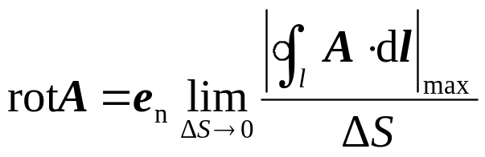
旋度：旋度是一个矢量。若以符号 rot A 表示矢量 A 的旋度，则其
方向是使矢量 A 具有最大环量强度的方向，其大小等于对
该矢量方向的最大环量强度（最大环流面密度），即
式中 rot 是英文字母 rotation 的缩写，e_{n} 为最大环量强度的方向上的单位矢量，ΔS 为闭合曲线 l 包围的面积。上式表明，矢量场的旋度大小可以认为是包围单位面积的闭合曲线上的最大环量。

Slide 19
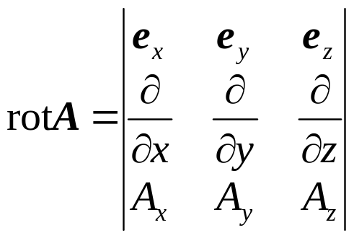

直角坐标系中旋度可用矩阵表示为
或用算符 ∇ 表示为
应该注意，无论梯度、散度或旋度都是微分运算，它们表示场在某点附近的变化特性，场中各点的梯度、散度或旋度可能不同。因此，梯度、散度及旋度描述的是场的点特性或称为微分特性。函数的连续性是可微的必要条件。因此在场量发生不连续处，也就不存在前面定义的梯度、散度或旋度。

Slide 20
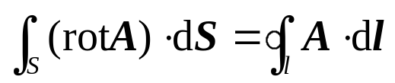
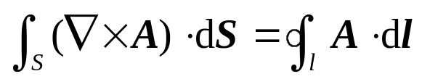
斯托克斯定理
或者写为
同高斯定理类似，从数学角度可以认为斯托克斯定理建立了面积分和线积分的关系。从物理角度可以理解为斯托克斯定理建立了区域 S 中的场和包围区域 S 的闭合曲线 l 上的场之间的关系。因此，如果已知区域 S 中的场，根据斯托克斯定理即可求出边界 l 上的场，反之亦然。

Slide 21


4. 无散场和无旋场
散度处处为零的矢量场称为无散场，旋度处处为零的矢量场称为无旋场。
两个重要公式：
左式表明，任一矢量场 A 的旋度的散度一定等于零 。因此，任一无散场可以表示为另一矢量场的旋度，或者说，任何旋度场一定是无散场。
右式表明，任一标量场Φ 的梯度的旋度一定等于零。因此，任一无旋场一定可以表示为一个标量场的梯度，或者说，任何梯度场一定是无旋场。

Slide 22

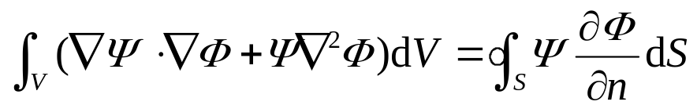

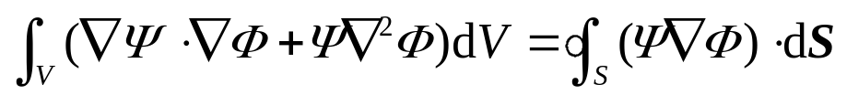
5. 格林定理
设任意两个标量场Φ 及Ψ，若在区域 V 中具有连续的二阶偏导数，如下图示。
那么，可以证明该两个标量场Φ 及Ψ 满足下列等式
S
Φ,Ψ
式中S 为包围V 的闭合曲面， 为标量场 Φ 在 S 表面的外法线 e_{n} 方向上的偏导数。
V
根据方向导数与梯度的关系，上式又可写成
上两式称为标量第一格林定理。

Slide 23
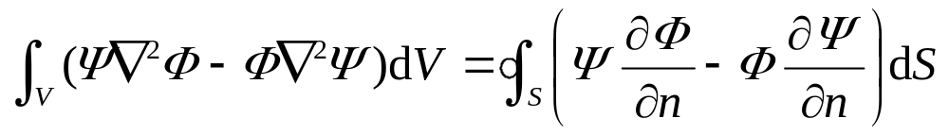
基于上式还可获得下列两式：
上两式称为标量第二格林定理。
设任意两个矢量场 P 与 Q ，若在区域 V 中具有连续的二阶偏导数，那么，可以证明该矢量场 P 及 Q 满足下列等式
式中S 为包围V 的闭合曲面，面元 dS 的方向为S 的外法线方向，上式称为矢量第一格林定理。

Slide 24
基于上式还可获得下式：
此式称为矢量第二格林定理。
无论何种格林定理，都是说明区域 V 中的场与边界 S 上的场之间的关系。因此，利用格林定理可以将区域中场的求解问题转变为边界上场的求解问题。
此外，格林定理说明了两种标量场或矢量场之间应该满足的关系。因此，如果已知其中一种场的分布特性，即可利用格林定理求解另一种场的分布特性。
格林定理广泛地用于电磁理论。

Slide 25
6. 矢量场的惟一性定理
位于某一区域中的矢量场，当其散度、旋度以及边界上场量的切向分量或法向分量给定后，则该区域中的矢量场被惟一地确定。
已知散度和旋度代表产生矢量场的源，可见惟一性定理表明，矢量场被其源及边界条件共同决定的。

Slide 26

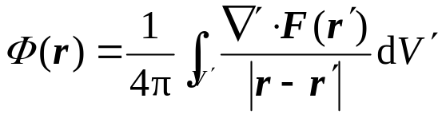
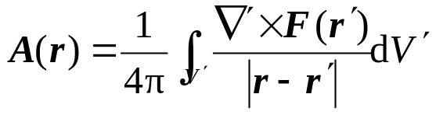
7. 亥姆霍兹定理
若矢量场 F(r) 在无限区域中处处是单值的， 且其导数连续有界，源分布在有限区域 V ′ 中，则当矢量场的散度及旋度给定后，该矢量场 F(r) 可以表示为
式中
可见，该定理表明任一矢量场均可表示为一个无旋场与一个无散场之和。矢量场的散度及旋度特性是研究矢量场的首要问题。

